Slide 1
Презентацию подготовила: Учитель МХК ГБОУ СОШ № 800 Купцова Ольга Анатольевна

Slide 2
Великий РУССКИЙ художник Андрей Рублёв.

Slide 3
Биографические сведения о Рублёве крайне скудны: скорее всего, родился он в Московском княжестве (по другим сведениям — в Великом Новгороде) вероятно в конце 1370-х гг.

Slide 4
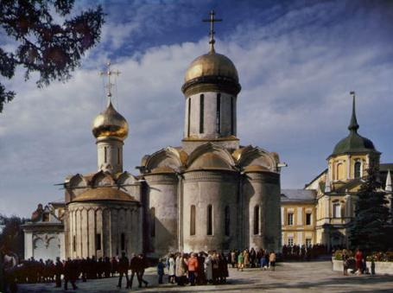
Принял монашеский постриг в Троице-Сергиевом монастыре при Никоне Радонежском с именем Андрей; мирское имя неизвестно (скорее всего, по тогдашней традиции, оно тоже начиналось на «А»).

Slide 5
Творчество Рублёва сложилось на почве художественных традиций Московского княжества; он был хорошо знаком также с византийским и южнославянским художественным опытом. Первое упоминание об Андрее в летописи появилось только в 1405 году, свидетельствующее о том, что Феофаном Греком, Прохором-старцем и чернецом Андреем Рублёвым был расписан Благовещенский собор в Московском кремле.

Slide 6
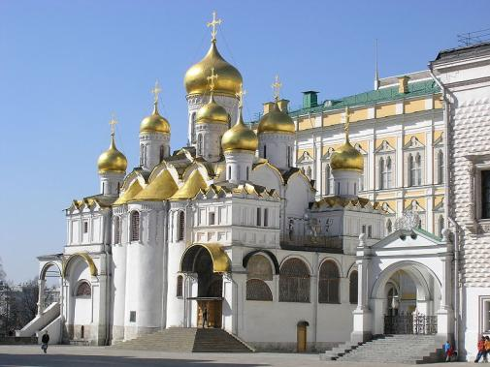
Благовещенский собор

Slide 7
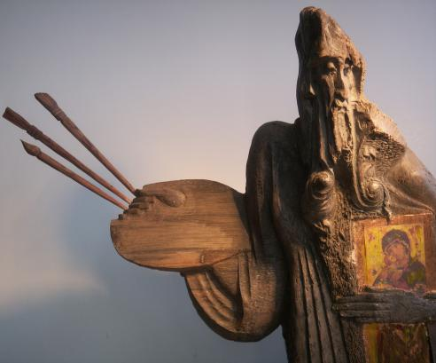
Видимо, к 1405 году Андрей основательно преуспел в своём мастерстве иконописи, если монаху поручили такую ответственную работу и к тому же с Феофаном Греком.

Slide 8
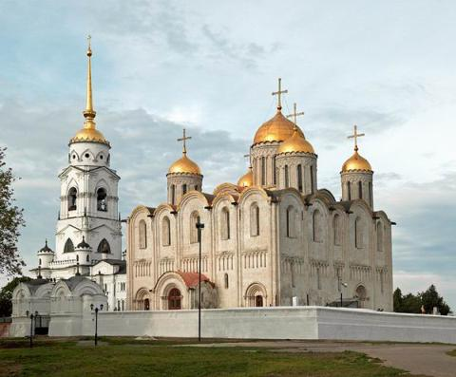
Второй раз в летописи Андрей упоминается в 1408 году, когда он делал росписи с Даниилом Чёрным в Успенском соборе во Владимире.

Slide 9
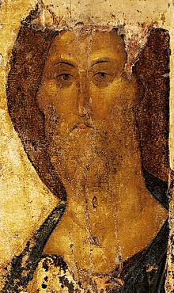
Прошло всего 3 года, а у Андрея уже появились помощники и ученики, к тому времени у Андрея уже полностью сформировался свой индивидуальный, настоящий русский стиль.

Slide 10
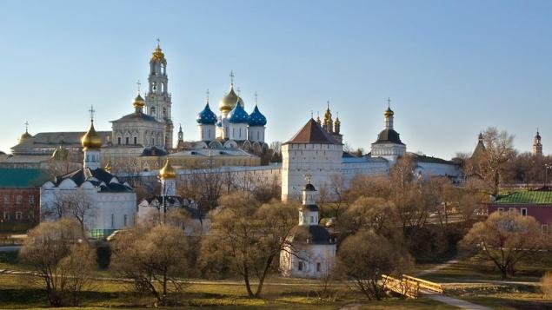
В 1420-х годах Андрей с Даниилом Чёрным руководил работами в Троицком соборе Троице-Сергиева монастыря(где проходил его постриг).

Slide 11
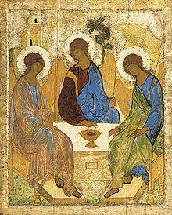
В 1411 или 1425—27 годах он создал свой шедевр — «Троицу».

Slide 12
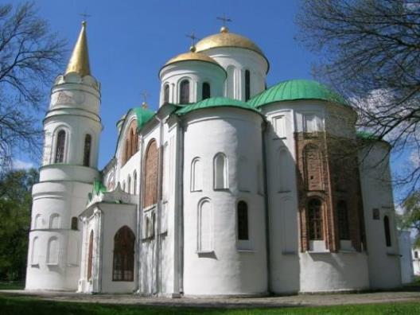
весной 1428 года выполнил свою последнюю работу по росписи Спасского собора.

Slide 13
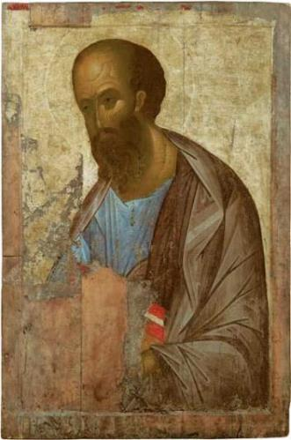
Работы Андрея Рублёва Апостол Павел из успенского собора в Звенигороде

Slide 14
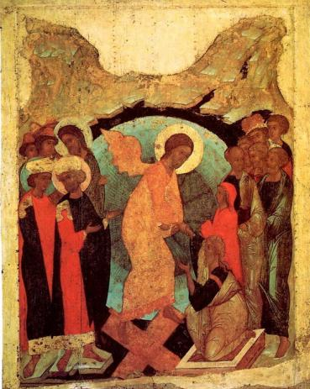
«Воскрешение- Сошествие во ад».

Slide 15
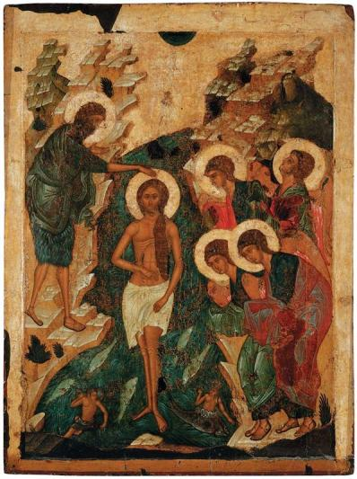
«Крещение»

Slide 16
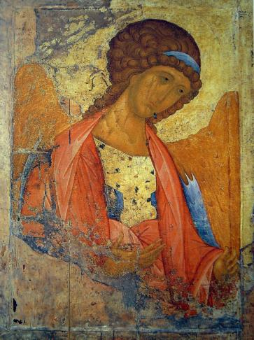
«Архангел Михаил»

Slide 17
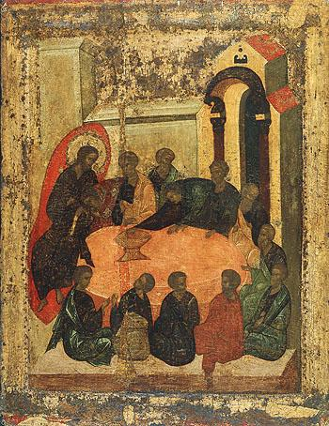
«Евхаристия»

Slide 18
На формирование мировоззрения Рублёва большое влияние оказала атмосфера национального подъёма 2-й половины XIV — начала XV века, для которого характерен глубокий интерес к нравственным и духовным проблемам.

Slide 19
В своих произведениях в рамках средневековой иконографии Рублёв воплотил новое, возвышенное понимание духовной красоты и нравственной силы человека.

Slide 20
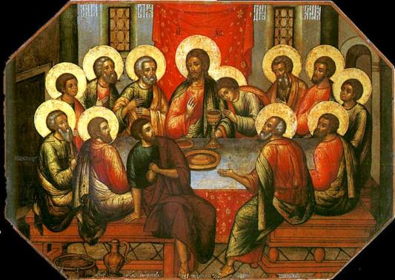
Традиционный библейский сюжет Рублёв наполнил глубоким богословским содержанием.

Slide 21
Время, когда на Руси назревали новые междоусобные войны и гармонический идеал человека, сложившийся в предшествующий период, не находил опоры в действительности, сказалось и на творчестве Рублёва.

Slide 22
В ряде произведений Рублёву удалось создать впечатляющие образы, в них чувствуются драматические ноты, ранее ему не свойственные.

Slide 23
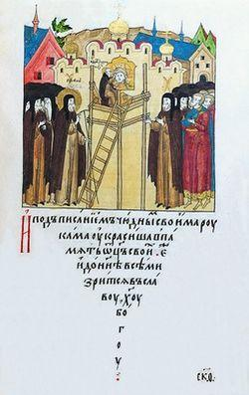
имеется автопортрет Андрея Рублева в образе Иуды Искариота.

Slide 24
Творчество Рублёва является одной из вершин русской и мировой культуры. Совершенство его творений рассматривается как результат особой исихастской традиции. Уже при жизни Андрея его иконы весьма ценились и почитались как чудотворные

Slide 25
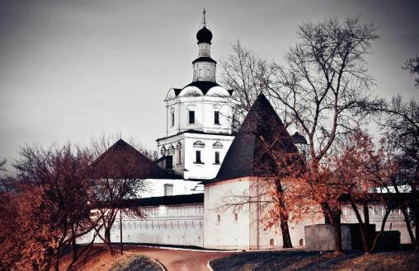
Рублёв скончался во время морового поветрия 17 октября 1428 года в Москве, в Андрониковом монастыре

Slide 26
Эпоха Рублева была эпохой возрождения веры в человека, в его нравственные силы, в его способность к самопожертвованию во имя высоких идеалов. Это была эпоха возрождения интереса к собственной истории, к культуре времени независимости Руси, предшествовавшей монголо-татарскому нашествию. Эпоха Рублева была временем расцвета литературы, эпоса, политического самосознания.

Slide 27
Использование материала : http://ru.wikipedia.org/wiki/%C0%ED%E4%F0%E5%E9_%D0%F3%E1%EB%B8%E2 http://andrey-rublev.ru/ http://artinvestment.ru/news/exhibitions/20101220_gtg_rublev.html

